Slide 1
성과발표회
NX개발셀
김민석

Slide 2
성과
Solver 개발자가 되기 위한 역량 확보
Solver에 대한 이해
Element 개발을 통해 Solver 성능 향상
Element의 중요성
Shell element
MITC element
MITC3+ element (future work)
Notes:
성과발표회를 통해 공유하고 싶은 성과
- 역량 확보
- 어떤 역량이 필요한가?
- 왜 그 역량이 필요한가?
-삼각형 shell 요소 개발
- 왜 개발해야 하는가?
- 어떻게 개발하고 있는가?

Slide 3
Solver 개발자가 되기 위한 역량 확보
Solver에 대한 이해
Solver란?
지배방정식을 푸는 프로그램
지배방정식이란?
물체의 운동을 수학적으로 표현한 방정식
지배방정식을 품으로써 물체의 다음 상태를 예측할 수 있음
예시
Classical mechanics (Newton’s Second law of motion)
Continuum mechanics (Euler’s equation of motion with Cauchy stress principle)
Notes:
Solver에 대한 이해가 필수
제가 공부하면서 이해하게 된 Solver에 대해서 말씀

Slide 4
Solver 개발자가 되기 위한 역량 확보
Solver에 대한 이해
지배방정식이란? (cont’)
정적 평형 상태의 지배방정식
정적 평형 상태의 미분형 지배방정식
지배방정식의 풀이
선형 탄성재료의 구성 방정식(constitutive equation)
미소 변위 이론의 strain-displacement 관계식

Slide 5
Solver 개발자가 되기 위한 역량 확보
Solver에 대한 이해
지배방정식의 풀이(cont’)
Weak formulation
Ritz method (Principle of virtual work)

Slide 6

Element 개발을 통해 solver 성능 향상
Element의 중요성
Solver란?
Element에 따라 $K$가 달라짐 ➔ $K$에 따라 solver의 성능(accuracy, computational cost)이 바뀜

Slide 7
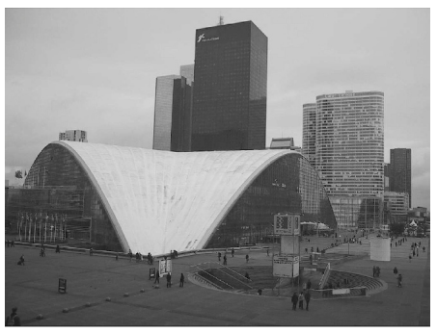
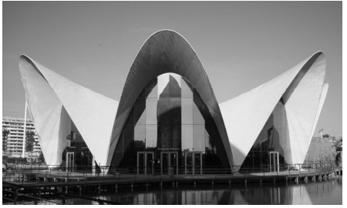
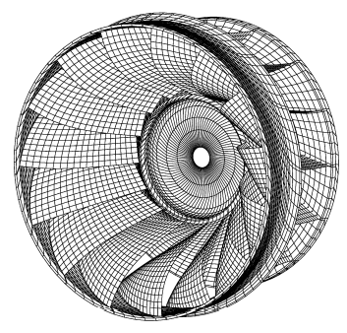
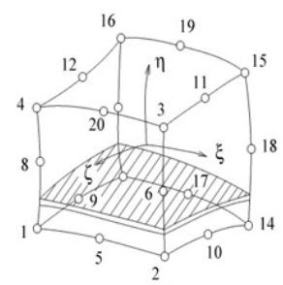
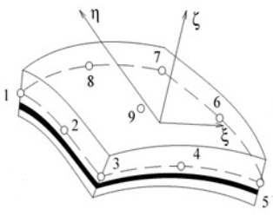
Element 개발을 통해 solver 성능 향상
Shell Element
Shell 이란?
두께가 다른 길이에 비해 매우 작은 물체
Shell element란?
Kirchhoff-Love, Mindlin-Reissner plate theory등을 기반으로 3D solid element를 2D modeling 한 것

Slide 8
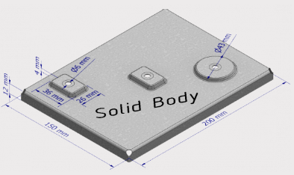
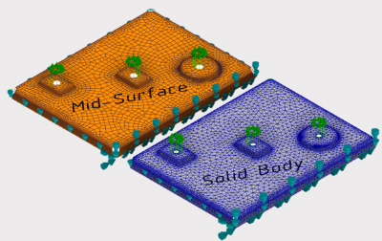
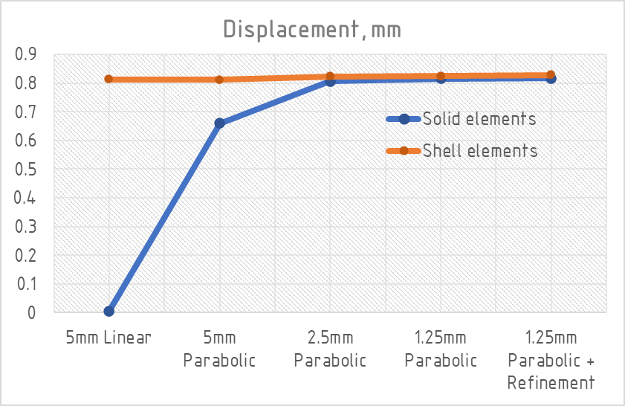
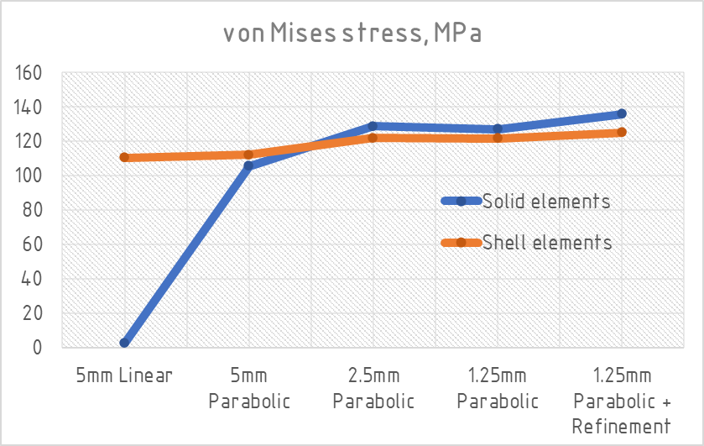
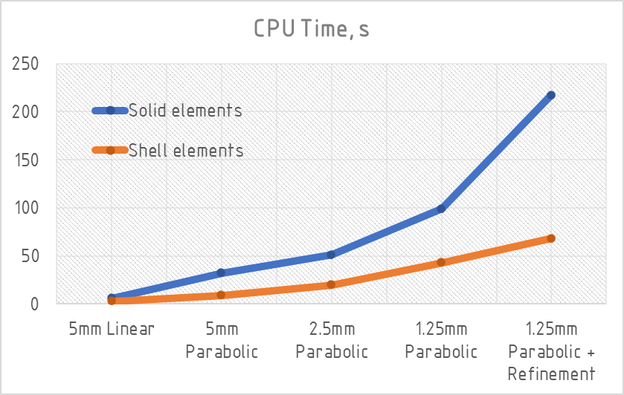
Element 개발을 통해 solver 성능 향상
Shell element
Solid element vs shell element
Test case
https://gurov.com.au/shell-vs-solid-elements-are-they-similar/
Notes:
결과를 통해 element가 중요하다는 것을 알 수 있다.

Slide 9
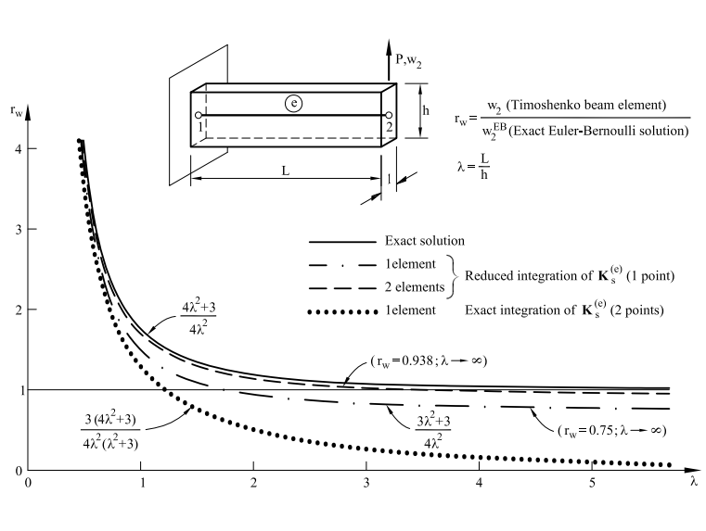

Element 개발을 통해 solver 성능 향상
MITC element
Shell element
얇아질수록 $\left(\frac{L}{h}↑\right)$ ➔membrane – shear locking 현상 ➔ 부정확한 해
Displacement interpolation ➔ transverse shear strain 계산 ➔ 부정확함
MITC method
Mixed interpolation of tensorial components
Displacement interpolation + Transverse shear strain interpolation
Tying displacement-based strain with interpolated(assumed) strain
Notes:
오른쪽 그림은, shell element는 아니지만 beam element에서 얇기에 따라 membrane-shear locking 현상이 어떻게 나타나는지 보여주는 그래프입니다.

Slide 10
Element 개발을 통해 solver 성능 향상
MITC3+ element (future work)
삼각형 shell element의 필요성

